Slide 1
POLYB SEGMENTATITON

Slide 2

Nghiên cứu khoa học là gì?
NCKH là quá trình tìm hiểu, điều tra cẩn thận dựa trên mối quan hệ logic về thông tin hay sự kiện để tìm ra thông tin mới, nâng cao hiểu biết của con người về các sự vật, hiện tượng.
Nghiên cứu khoa học giúp cho nhận thức của con người phát triển sâu và rộng hơn về thế giới, mở rộng kho tàng tri thức của nhân loại.
các hoạt động nghiên cứu này sẽ giúp mọi người mở mang kiến thức, nâng cao trình độ văn hóa. Một công trình nghiên cứu khoa học thành công sẽ phát hiện ra các vấn đề còn tồn đọng và đưa ra các phương án để giải quyết vấn đề một cách tốt nhất.

Slide 3
Table Of Contents
Tổng quan đề cương
Cơ sở lý thuyết
MATERIALS AND METHODS
THỰC NGHIỆM & KẾT QUẢ ĐẠT ĐƯỢC
1. Giới thiệu chủ đề nghiên cứu
1. Khái niệm cơ bản
1. Vật liệu (Materials)
1. Mô tả thực nghiệm
2. Mục tiêu nghiên cứu
2. Mô-đun Chú ý Khối Tích chập (CBAM)
2.Phương pháp (Methods)
2.Kết quả
3. Câu hỏi nghiên cứu
3. Các thách thức trong phân đoạn polyp
3. Phân tích và thảo luận
4. Giả thuyết nghiên cứu
4. Các công trình nghiên cứu liên quan
4. Kết luận và hướng phát triển
5. Phạm vi nghiên cứu
6. Ý nghĩa của nghiên cứu

Slide 4
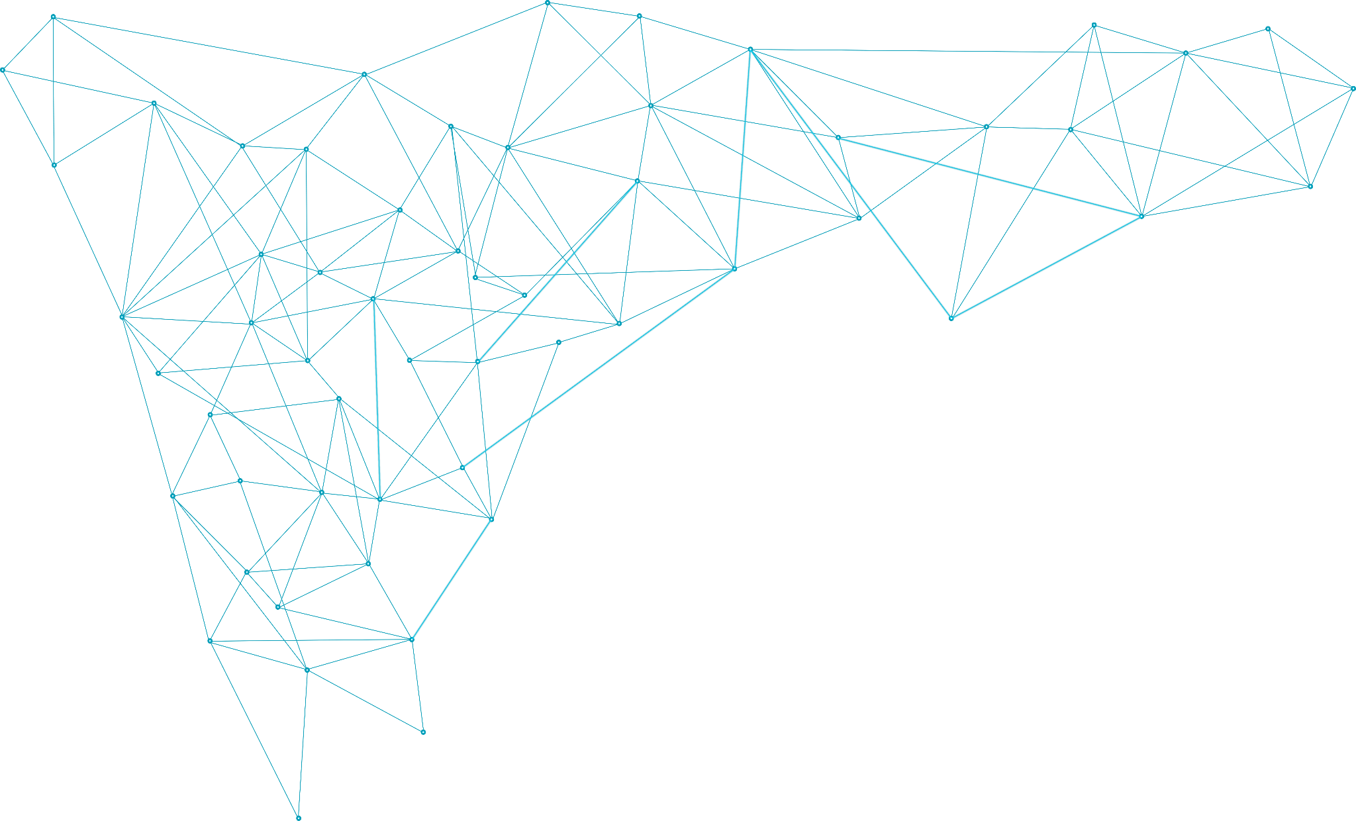
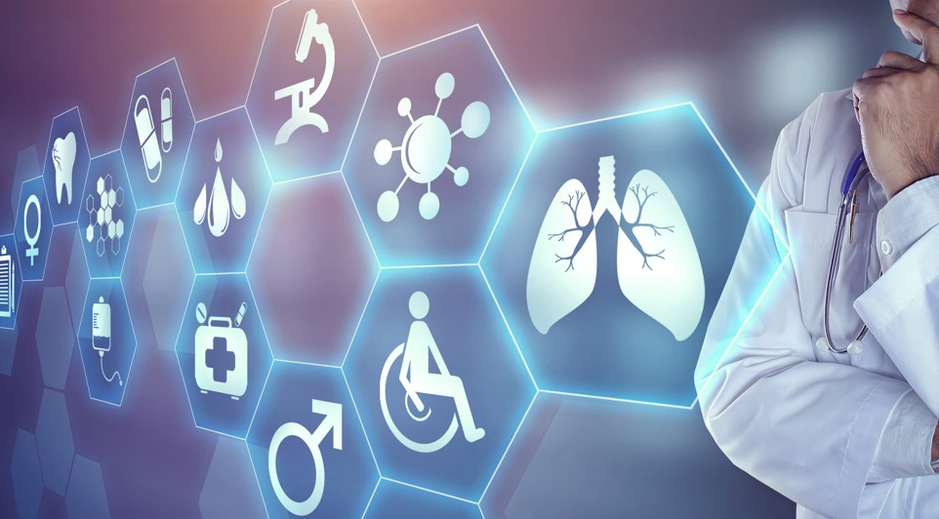


1. Giới thiệu chủ đề nghiên cứu
Tổng quan đề cương
Phân đoạn hình ảnh y khoa là một lĩnh vực quan trọng trong chẩn đoán y tế, đặc biệt là phân đoạn polyp từ hình ảnh nội soi đại tràng.
Phát hiện chính xác polyp hỗ trợ chẩn đoán sớm, cải thiện điều trị, giảm chi phí và thời gian nội soi.
Polyp đa dạng về hình dạng, kích thước, màu sắc và dễ lẫn với mô xung quanh → gây khó khăn cho việc phân đoạn.
Nghiên cứu đề xuất phiên bản cải tiến của U-Net cho phân đoạn polyp.
Tích hợp CBAM (Convolutional Block Attention Module) vào U-Net để cải thiện hiệu quả.
CBAM giúp mạng chú ý vào vùng quan trọng, giảm nhiễu không cần thiết.
Cải thiện độ chính xác phân đoạn, đặc biệt với polyp nhỏ hoặc phức tạp.

Slide 5
2. Mục tiêu nghiên cứu
Tổng quan đề cương
Mục tiêu chung: Phát triển một mô hình U-Net cải tiến, tích hợp CBAM, để nâng cao hiệu suất phân đoạn polyp trong hình ảnh nội soi đại tràng.
Mục tiêu cụ thể:
Tăng cường khả năng trích xuất đặc trưng cục bộ và tập trung vào các vùng quan trọng thông qua CBAM.
Đánh giá hiệu quả của mô hình đề xuất trên các tập dữ liệu chuẩn như Kvasir-SEG và CVC-ClinicDB.
So sánh hiệu suất của mô hình với U-Net tiêu chuẩn và các phương pháp hiện đại khác.
Khảo sát và đánh giá bộ dữ liệu ETIS-LaribPolyDB trong phát hiện polyp đại tràng.
Phân tích cách bộ dữ liệu này đã được sử dụng trong các nghiên cứu trước đây.
Nhận diện các hạn chế của ETIS-LaribPolyDB và đề xuất cải tiến.
3. Câu hỏi nghiên cứu
Việc tích hợp CBAM vào U-Net ảnh hưởng như thế nào đến độ chính xác và hiệu quả của phân đoạn polyp?
Mô hình đề xuất có thể xử lý tốt hơn các polyp đa dạng về kích thước, hình dạng và màu sắc so với các phương pháp khác không?
CBAM cải thiện khả năng tập trung vào các đặc trưng quan trọng trong hình ảnh nội soi đại tràng như thế nào?

Slide 6
4. Giả thuyết nghiên cứu
Tổng quan đề cương
Giả thuyết 1: U-Net tích hợp CBAM sẽ đạt độ chính xác phân đoạn cao hơn so với U-Net tiêu chuẩn.
Giả thuyết 2: Mô hình đề xuất sẽ vượt trội hơn các phương pháp hiện đại khác về các chỉ số như Dice Score và mIOU trên các tập dữ liệu thử nghiệm.
Giả thuyết 3: ETIS-LaribPolyDB là bộ dữ liệu quan trọng trong nghiên cứu phát hiện polyp đại tràng.
Giả thuyết 4: Hiệu quả của bộ dữ liệu phụ thuộc vào phương pháp tiếp cận và thuật toán sử dụng.
Giả thuyết 5: Kết hợp ETIS-LaribPolyDB với các bộ dữ liệu khác có thể giúp cải thiện độ chính xác của mô hình.
5. Phạm vi nghiên cứu
Phạm vi nội dung: Nghiên cứu tập trung vào phân đoạn polyp trong hình ảnh nội soi đại tràng 2D, sử dụng kiến trúc U-Net cải tiến với CBAM.
Phạm vi dữ liệu: Sử dụng hai tập dữ liệu công khai: Kvasir-SEG (1000 hình ảnh) và CVC-ClinicDB (612 hình ảnh).
Phạm vi ứng dụng: Hỗ trợ chẩn đoán y khoa, đặc biệt trong nội soi đại tràng, với tiềm năng mở rộng sang các nhiệm vụ phân đoạn hình ảnh y khoa khác.
6. Ý nghĩa của nghiên cứu
Về khoa học: Góp phần làm rõ vai trò của cơ chế chú ý (attention mechanism) trong việc nâng cao hiệu suất phân đoạn hình ảnh y khoa.
Về thực tiễn: Cung cấp một giải pháp hiệu quả, tiết kiệm tài nguyên tính toán, có thể tích hợp vào các hệ thống hỗ trợ chẩn đoán để cải thiện độ chính xác và hiệu quả lâm sàng.

Slide 7
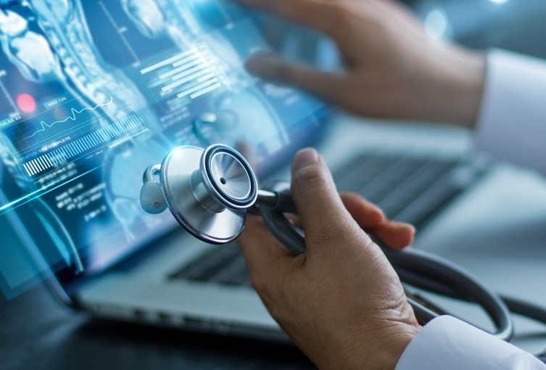
Cơ sở lý thuyết
1. Khái niệm cơ bản
Phân đoạn hình ảnh là quá trình chia ảnh thành các vùng có ý nghĩa, đại diện cho đối tượng hoặc khu vực cụ thể.
Trong y khoa, phân đoạn giúp xác định các cấu trúc như polyp, khối u, mô bệnh lý từ hình ảnh chẩn đoán.
U-Net là kiến trúc mạng nơ-ron tích chập (CNN) chuyên dùng cho phân đoạn ảnh y khoa.
U-Net có cấu trúc encoder-decoder kết hợp với các skip connections.
Encoder trích xuất thông tin ngữ cảnh, còn decoder phục hồi chi tiết không gian.
U-Net hiệu quả trong phân đoạn hình ảnh y khoa phức tạp nhờ kiến trúc này.

Slide 8
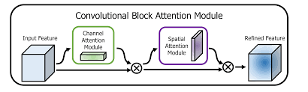

2. Mô-đun chú ý khối tích chập (CBAM)
Cơ sở lý thuyết
CBAM là một mô-đun chú ý được tích hợp vào CNN để cải thiện khả năng trích xuất đặc trưng. Nó bao gồm hai thành phần chính:
Chú ý kênh (Channel Attention): Sử dụng thông tin toàn cục (global pooling) để xác định các kênh đặc trưng quan trọng, giúp mạng tập trung vào "cái gì" (what) đáng chú ý trong hình ảnh.
Chú ý không gian (Spatial Attention): Xác định các vùng không gian quan trọng, giúp mạng tập trung vào "ở đâu" (where) trong hình ảnh
3. Các thách thức trong phân đoạn polyp
Sự đa dạng của polyp: Polyp có thể khác nhau về hình dạng (phẳng, lồi), kích thước (nhỏ, lớn), và màu sắc (tương đồng với mô xung quanh).
Nhiễu và độ tương đồng: Sự giống nhau giữa polyp và mô xung quanh làm tăng độ khó trong việc phân biệt ranh giới.

Slide 9
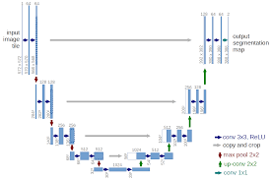
4 Các công trình nghiên cứu liên quan
Cơ sở lý thuyết
U-Net (2015): Kiến trúc cơ bản cho phân đoạn hình ảnh y khoa, nổi bật với skip connections.
CBAM (2018): Mô-đun chú ý cải thiện hiệu suất CNN bằng cách tập trung vào đặc trưng quan trọng.
Residual Blocks: Giảm vấn đề gradient biến mất, tăng tốc độ học nhờ shortcut connections.
Self-Attention: Hỗ trợ hiểu ngữ cảnh toàn cục, nhưng tốn tài nguyên tính toán và có thể bỏ qua chi tiết cục bộ (như trong Transformer).
Nghiên cứu này tận dụng U-Net làm nền tảng, kết hợp CBAM để cải thiện khả năng tập trung vào đặc trưng cục bộ, đồng thời duy trì hiệu quả tính toán.

Slide 10
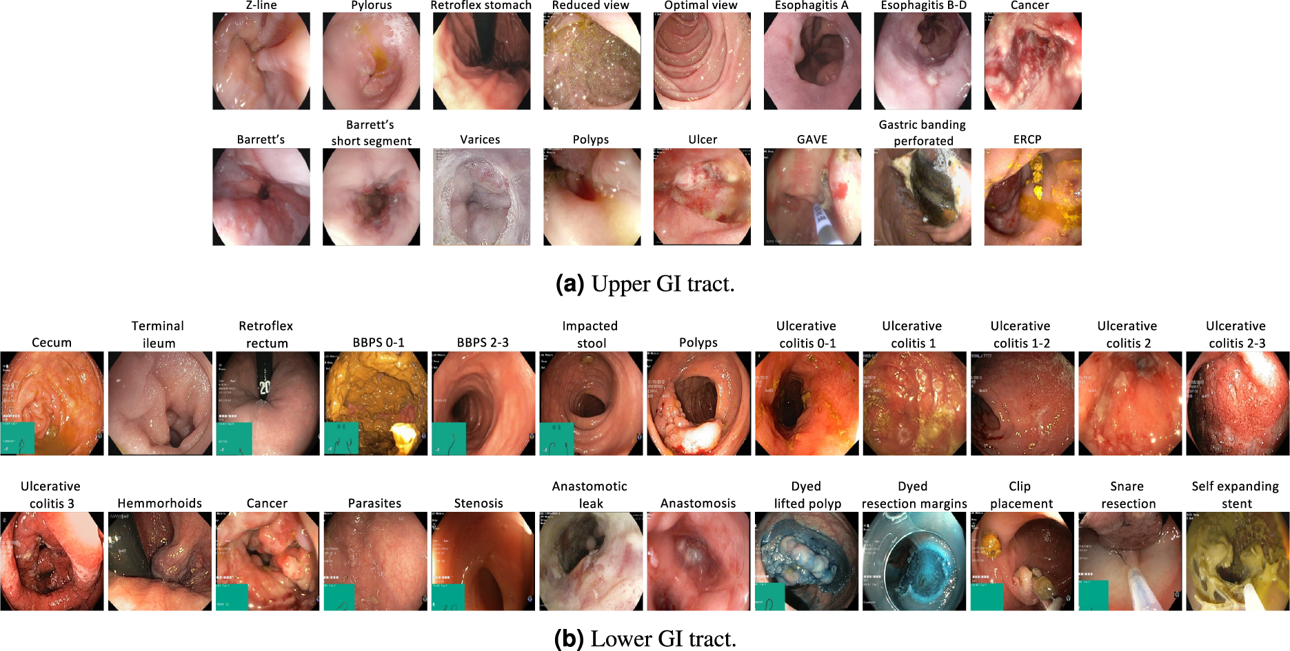
MATERIALS AND METHODS
1. Vật liệu (Materials)
Tập dữ liệu:
Kvasir-SEG: 1000 hình ảnh nội soi, độ phân giải từ 332x487 đến 1920x1072, kèm mặt nạ phân đoạn.
CVC-ClinicDB: 612 hình ảnh nội soi, độ phân giải 384x288, kèm mặt nạ phân đoạn.
Thiết bị: GPU NVIDIA Tesla P100.
Phần mềm: Python, TensorFlow, thư viện Albumentations cho tăng cường dữ liệu.

Slide 11
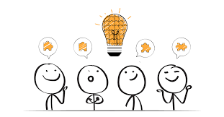
2. Phương pháp (Methods)
MATERIALS AND METHODS
Thiết kế nghiên cứu
Nghiên cứu thực nghiệm, bao gồm phát triển mô hình U-Net Focus với CBAM, huấn luyện trên các tập dữ liệu chuẩn, và đánh giá hiệu suất.
Quy trình thực hiện:
Chuẩn bị dữ liệu:
Chia dữ liệu: 80% huấn luyện, 10% validation, 10% kiểm tra.
Tăng cường dữ liệu: Sử dụng Albumentations với các phép biến đổi như lật ngang, lật dọc, điều chỉnh màu sắc (Color Jitter).
Mô hình đề xuất (U-Net Focus + CBAM):
Encoder: Tích hợp CBAM sau mỗi khối tích chập và trước bước downsampling để tinh chỉnh đặc trưng.
Bottleneck: Sử dụng Residual Blocks để duy trì dòng gradient.
Decoder: Áp dụng CBAM sau mỗi bước upsampling và skip connection để tập trung vào đặc trưng quan trọng.
Đầu ra: Lớp tích chập 1x1 tạo mặt nạ phân đoạn nhị phân.
Huấn luyện:
Kích thước ảnh: 352x352x3.
Learning rate: 1e-4.
Optimizer: AdamW.
Loss function: Dice Loss.
Số epoch: 500.
Batch size: 4.
Đánh giá:
Chỉ số: Dice Similarity Coefficient (DSC) và Mean Intersection over Union (mIOU).
Phương pháp đề xuất chi tiết
CBAM được đặt trước mỗi bước downsampling trong encoder để đảm bảo thông tin quan trọng không bị mất.
Trong decoder, CBAM được áp dụng sau skip connections để tăng cường chi tiết không gian.
Sử dụng multi-level distance masks để mở rộng ngữ cảnh xung quanh polyp, cải thiện độ chính xác ranh giới.

Slide 12

THỰC NGHIỆM & KẾT QUẢ ĐẠT ĐƯỢC
1. Mô tả thực nghiệm
Thiết lập: Huấn luyện trên GPU NVIDIA Tesla P100, batch size 4, chia tập dữ liệu thành huấn luyện (80%), validation (10%), và kiểm tra (10%).
Kịch bản thử nghiệm: Đánh giá trên tập kiểm tra của Kvasir-SEG và CVC-ClinicDB.

Slide 13
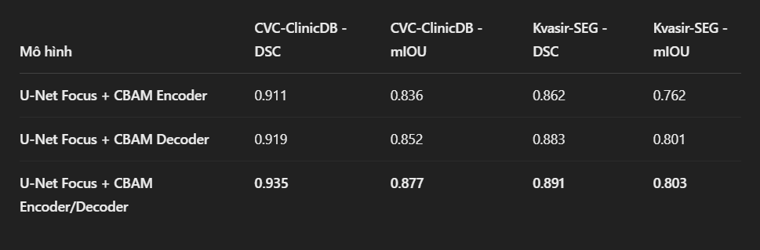
2. Kết quả
THỰC NGHIỆM & KẾT QUẢ ĐẠT ĐƯỢC
Ablation Studies
Bảng dưới đây thể hiện kết quả khi tích hợp CBAM vào các phần khác nhau của U-Net Focus:
Kết quả tốt nhất đạt được khi sử dụng CBAM ở cả encoder và so với các cấu hình khác.

Slide 14
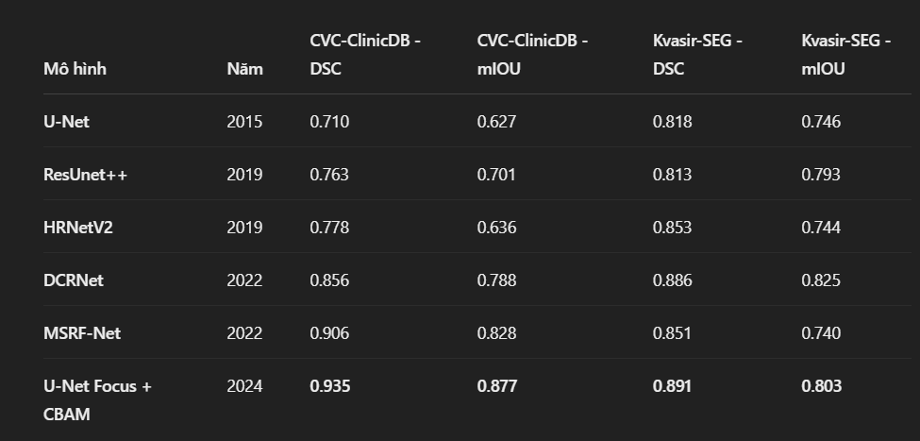
THỰC NGHIỆM & KẾT QUẢ ĐẠT ĐƯỢC
2. Kết quả
So sánh với các phương pháp hiện đại
Bảng so sánh với các mô hình state-of-the-art:
Mô hình đề xuất đạt DSC cao nhất: 0.935 trên CVC-ClinicDB và 0.891 trên Kvasir-SEG, vượt trội hơn các phương pháp khác.

Slide 15

3. Phân tích và thảo luận
THỰC NGHIỆM & KẾT QUẢ ĐẠT ĐƯỢC
Hiệu quả của CBAM: Grad-CAM visualizations cho thấy mô hình tập trung chính xác hơn vào ranh giới polyp, đặc biệt với các polyp nhỏ hoặc chồng lấp.
Ưu điểm: Cải thiện độ nhạy và chính xác trong phân đoạn, phù hợp với ứng dụng lâm sàng thực tế.
Hiệu quả tính toán: So với các mô hình Transformer, U-Net Focus + CBAM duy trì hiệu suất cao mà không đòi hỏi tài nguyên tính toán lớn.

Slide 16
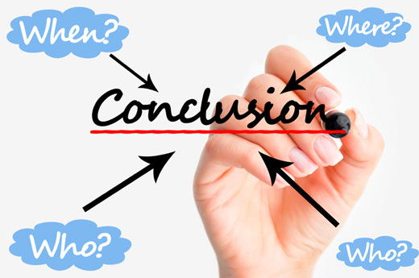
4. Kết luận và hướng phát triển
THỰC NGHIỆM & KẾT QUẢ ĐẠT ĐƯỢC
Kết luận: Nghiên cứu đã chứng minh rằng tích hợp CBAM vào U-Net Focus cải thiện đáng kể hiệu suất phân đoạn polyp, vượt qua U-Net tiêu chuẩn và các mô hình hiện đại khác về độ chính xác và hiệu quả.
Hướng tương lai: Áp dụng phương pháp này cho các nhiệm vụ phân đoạn hình ảnh y khoa khác (như phân đoạn khối u), hoặc khám phá các cơ chế chú ý tiên tiến hơn để tối ưu hóa hiệu suất.

Slide 17
Tài liệu tham khảo
TÀI LIỆU THAM KHẢO
Tiếng Anh
DUCK-Net for Polyp Image Segmentation - Nghiên cứu về mô hình DUCK-Net dùng để phân đoạn hình ảnh polyp, thử nghiệm trên ETIS-LaribPolyDB.
Medical Image Segmentation on ETIS-LaribPolypDB - So sánh hiệu suất của 24 nghiên cứu về phân đoạn hình ảnh y tế trên ETIS-LaribPolypDB.
Deep Learning for Polyp Detection and Classification in Colonoscopy - AI4PolypNet phát triển thuật toán phát hiện và phân loại polyp đại tràng bằng Deep Learning.
Tiếng Việt
Tiềm năng của ứng dụng trí tuệ nhân tạo trong hỗ trợ phát hiện polyp đại tràng qua nội soi - Hệ thống AI hỗ trợ phát hiện polyp thời gian thực.
Trí tuệ nhân tạo AI cho vấn đề chẩn đoán polyp và ung thư đại tràng - AI được ứng dụng để phân tích kích thước, hình dạng polyp.
Việt Nam sớm ứng dụng trí tuệ nhân tạo trong nội soi phát hiện polyp đại tràng - AI giúp phát hiện sớm tổn thương ở đại tràng.

Slide 18
CÁM ƠN!

